Slide 1
第1章 电路的基本概念与基本定律
电工学(电工技术)
部分习题解答
A 选择题答案：
1.5.1 （无） 1.5.2 （2） 1.5.3 （3） 1.5.4 （3）
1.5.5 （1） 1.5.6 （2） 1.5.7 （2） 1.6.1（2）
1.6.2 （3） 1.7.1 （2） 1.7.2 （3）

Slide 2
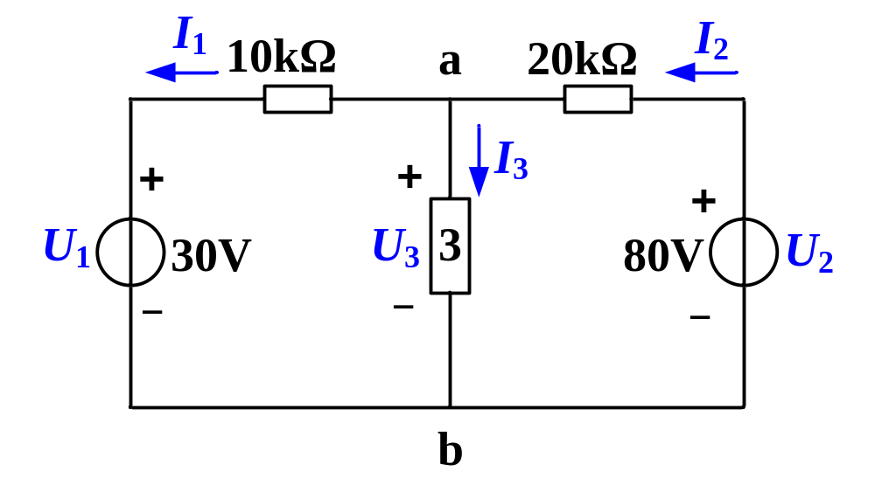
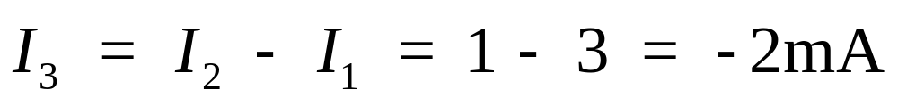
1.5.10解（基尔霍夫电流定律、功率平衡）
（1）求I₃、U₃
P₃ = U₃ I₃ = 60 × (−2) =−120 mW （负值）
由于U₃ 和I₃的参考方向相同，故元件3为电源；

Slide 3
（2）功率平衡校验
80V元 件： P₂ = U₂I₂ = 80 × 1 =80 mW （正值）
由于U₂ 和I₂的 参考方向相反，故该元件为电源；
30V元件： P₁ = U₁I₁ = 30 × 3 mW = 90 mW（正值）
由于U₁ 和I₁参考方向相同，故该元件为负载。
电阻消耗功率: P_{R1}= R₁I₁² = 10 × 3² = 90mW
P_{R2}= R₂I₂² = 20 × 1² = 20mW
电源发出功率: P_{E} = U₂ I₂ + U₃ I₃ = 80 + 120 = 200mW
负载取用和电阻损耗功率:
P = U₁I₁ + R₁ I₂² + R₂I₂² = 90 + 90 + 20 = 200mW
两者平衡

Slide 4
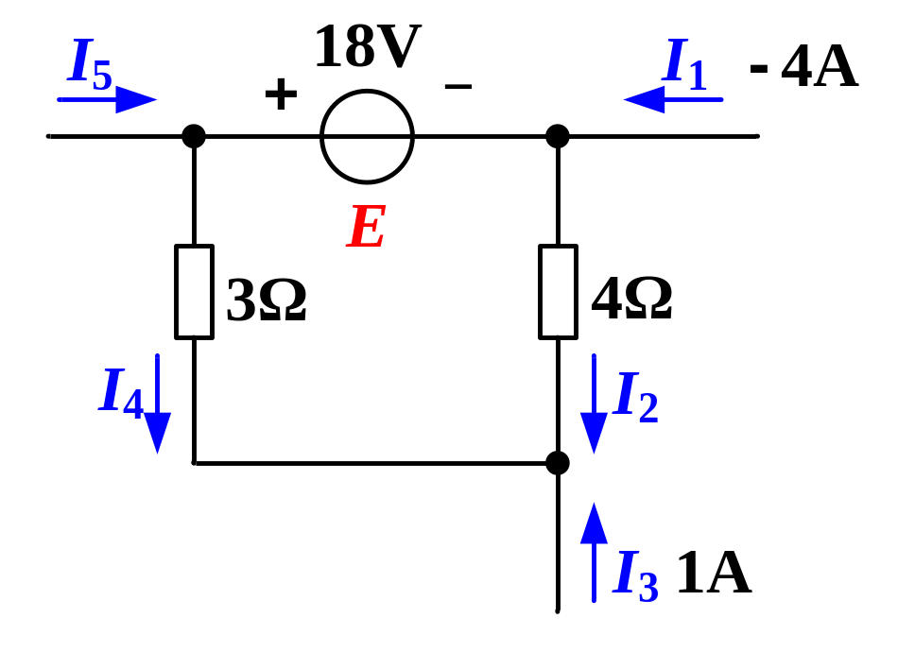
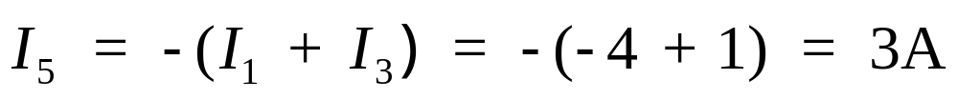
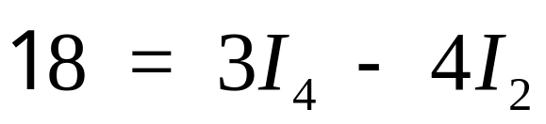
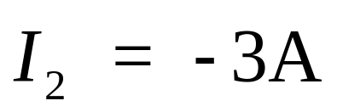
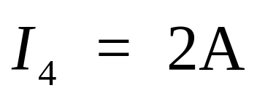
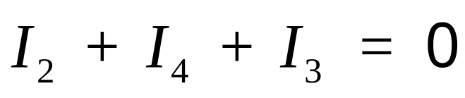
1.6.4解（基尔霍夫电流定律，直接利用公式求解）

Slide 5
第2章 电路的基本概念与基本定律
选择题答案：
2.1.1 （1） 2.1.2 （1） 2.1.3 （3） 2.1.4 （2）
2.1.5 （2） 2.1.6 （1） 2.1.7 （2） 2.3.1（2）
2.3.2 （2） 2.3.3 （1） 2.3.4 （3） 2.5.1 （2）
2.6.1 （3） 2.6.2 （2） 2.7.1 （3） 2.7.2 （1）

Slide 6
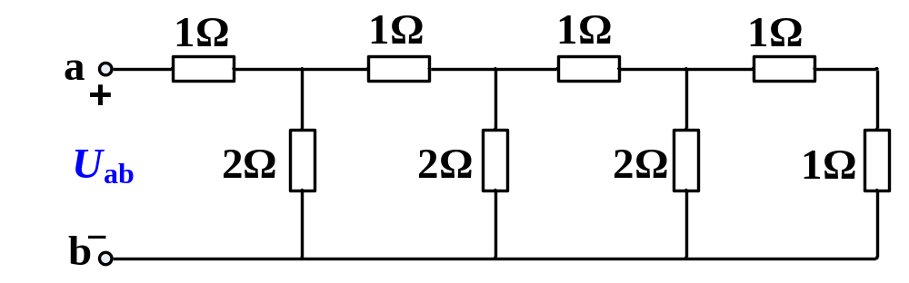
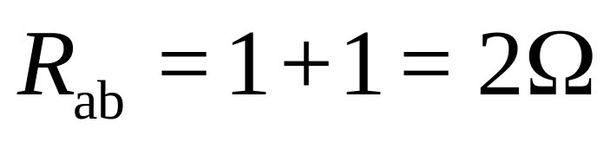
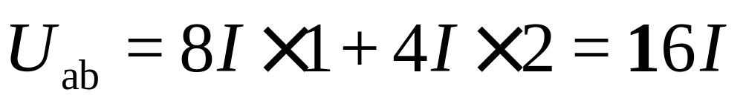
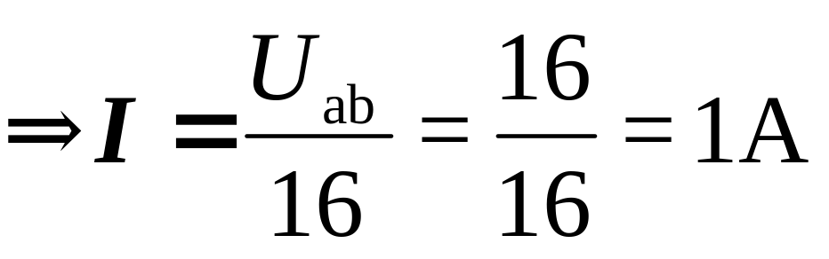
2.1.8解（等效电阻、电阻的串并联相关知识）
8I
4I
2I
→
→
→
↓
↓
↓
↓
4I
2I
I
I

Slide 7
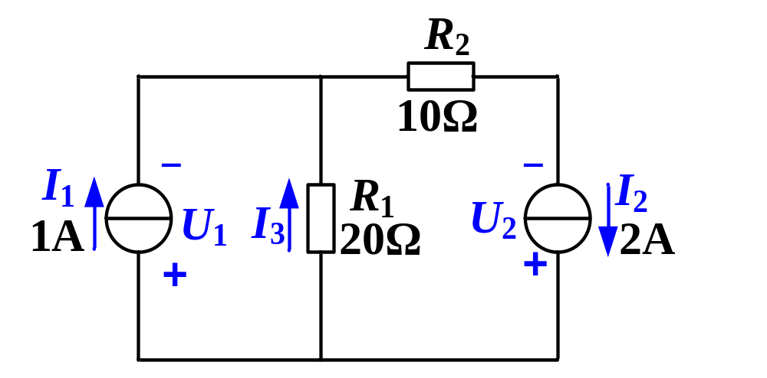
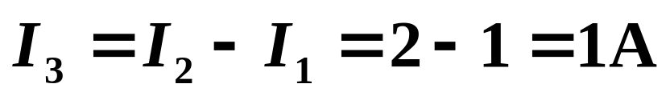
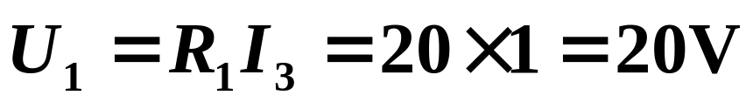
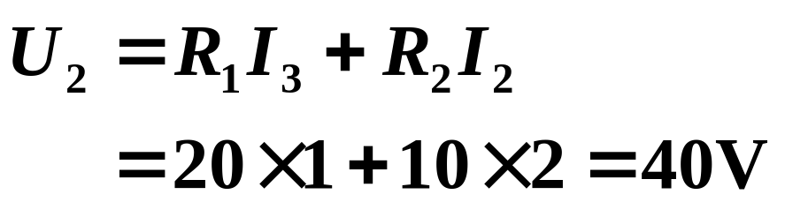
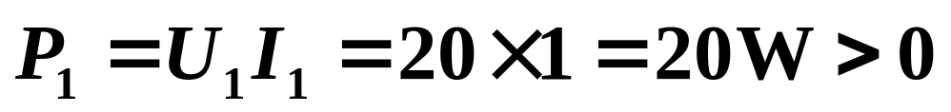
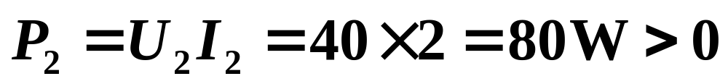
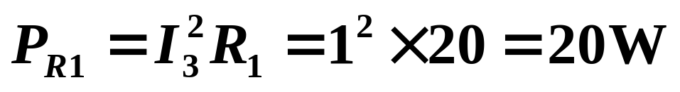
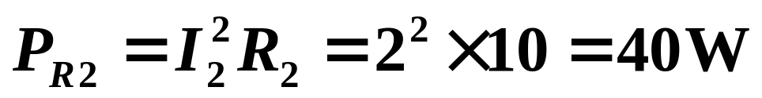

2.3.5解（等效电阻、电阻的串并联相关知识）
各理想电源上的功率：
U₁与I₁是关联参考方向，故1A的电流源吸收功率
U₂与I₂是非关联参考方向，故2A的电流源发出功率
各电阻上消耗的功率：
功率平衡。

Slide 8
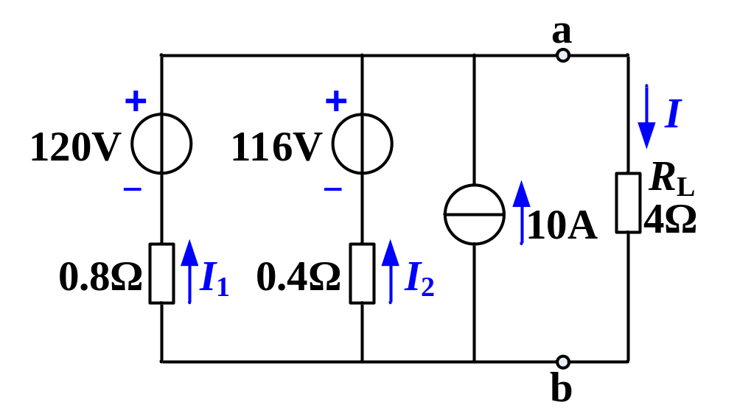
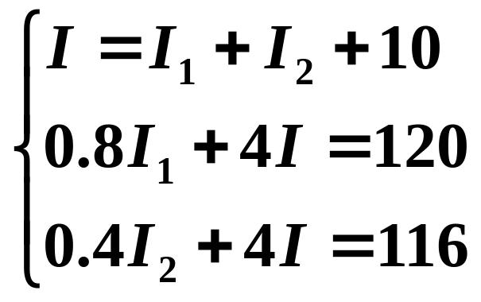
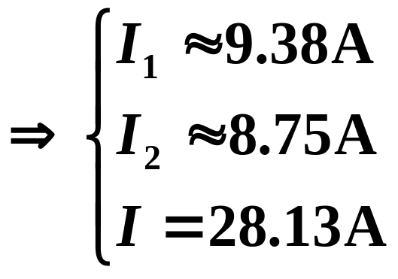
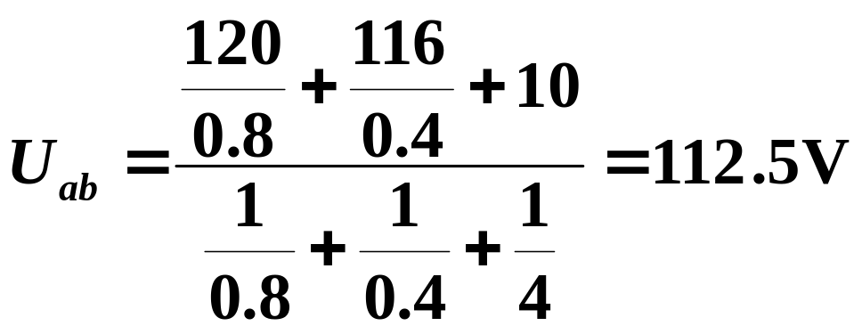
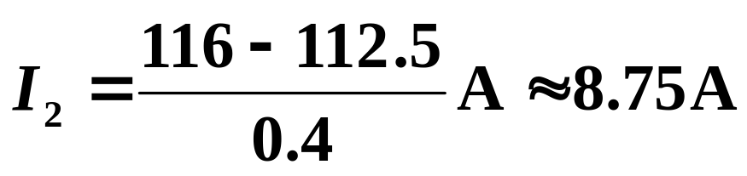
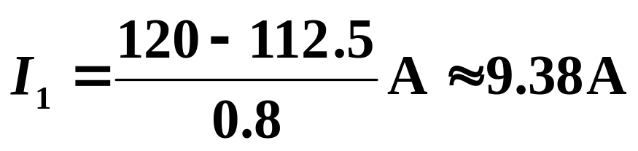
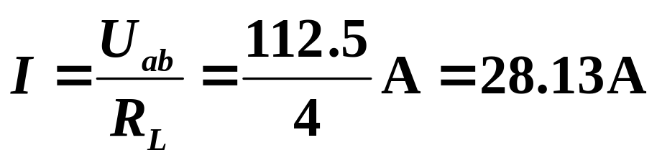
2.4.2解（支路电流法、结点电压法）
(1) 用支路电流法求解
(2) 用结点电压法计算

Slide 9

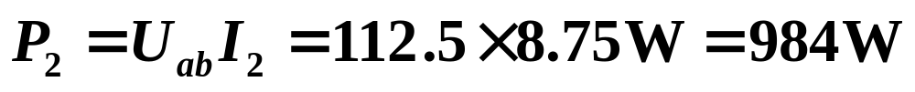
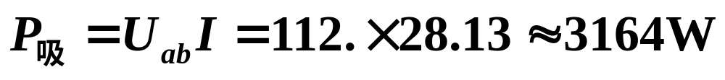
(3) 计算功率
三个电源发出的总功率
负载电阻R_{L}取用的功率
两者平衡。

Slide 10
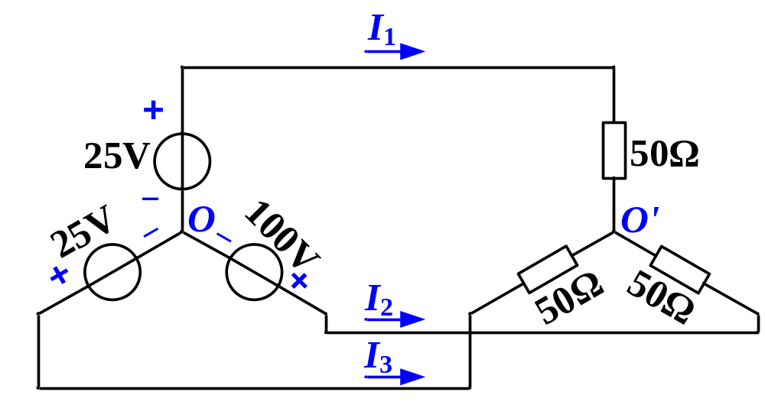
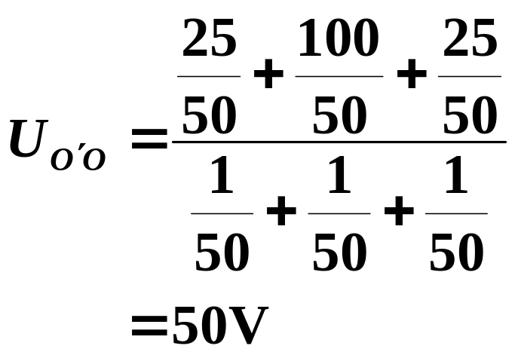
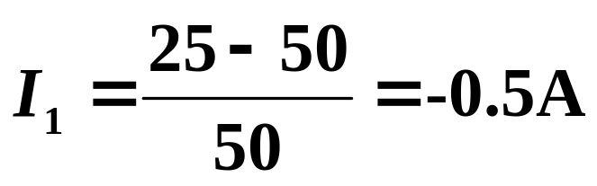
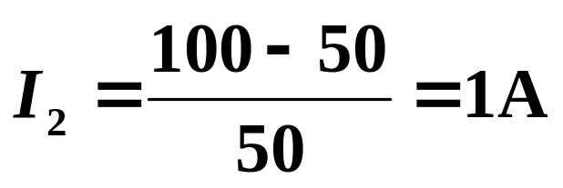
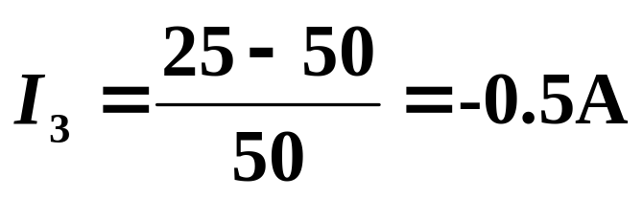
2.5.2解（结点电压法）
I₁与I₃的实际方向与图中的参考方向相反。

Slide 11
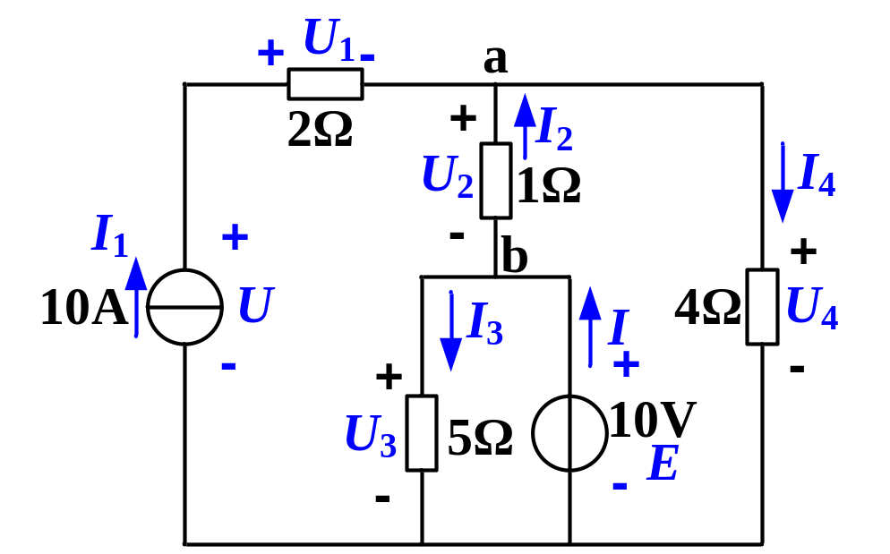
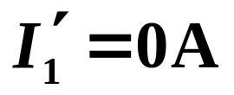
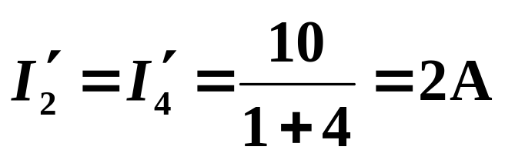
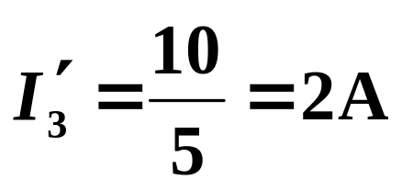
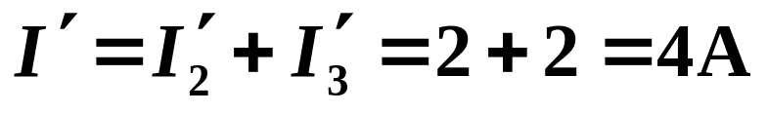
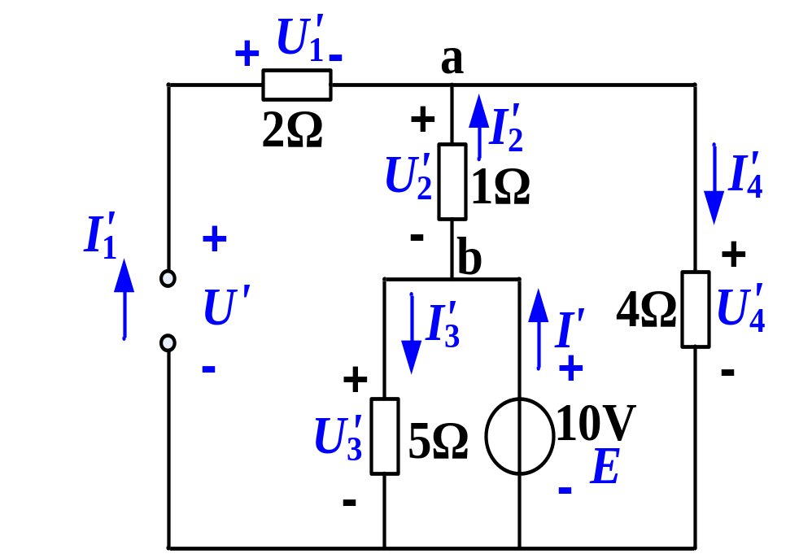
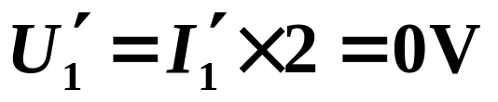
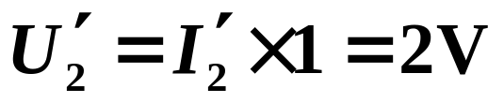
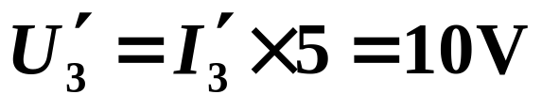
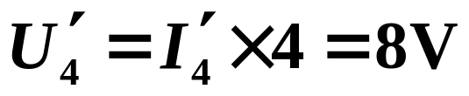
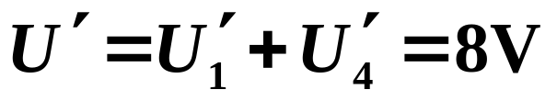
2.6.5解（叠加原理、KCL、KVL、VCR）
(1) 求各支路电流和元件两端的电压
电压源单独作用时

Slide 12
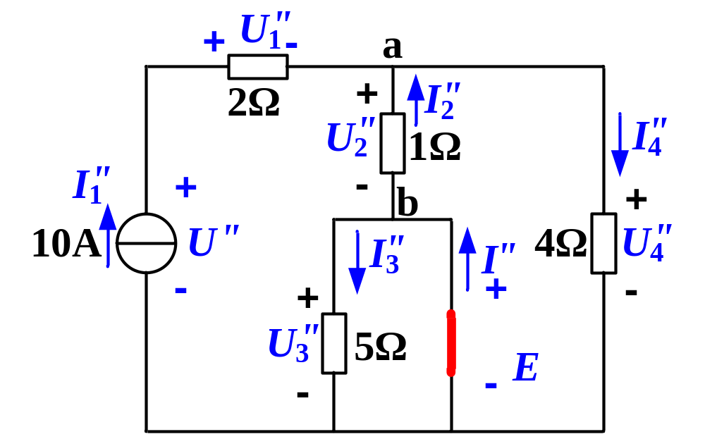
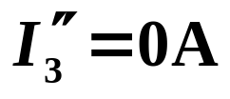
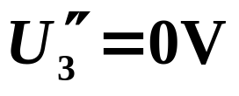

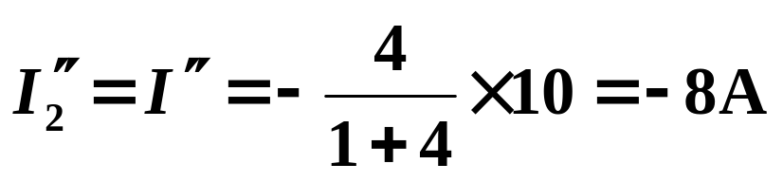
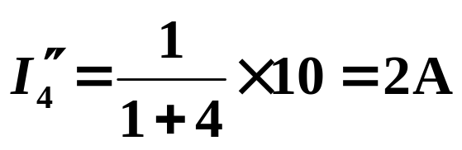










电流源单独作用时
当两电源共同作用时，由叠加定理，有：

Slide 13








(2) 求各元件的功率
功率平衡。

Slide 14








2.7.3解（戴维宁定理的应用）
当ab开路时：
当两电源置0时：
故流过1Ω电阻的电流：

Slide 15
第3章 电路的暂态分析
选择题答案：
3.1.1 ( 2 ) 3.1.2 ( 2 ) 3.2.1 ( 2 ) 3.2.2 ( 2 )
3.2.3 ( 3 ) 3.2.4 ( 2 ) 3.3.1 ( 2 ) 3.3.2 ( 2 ) 3.6.1 ( 2 ) 3.6.2 ( 2 )

Slide 16







3.2.5解（一阶电路初始值与稳态值的求解）
（a）
（b）
（a）
（b）

Slide 17









（c）
（c）
（此时2Ω电阻被短路）
（d）
（d）

Slide 18








3.3.3解（RC电路零状态响应的求解）
（1）
（2）

Slide 19






3.4.5解（RC电路的全响应问题，三要素法求解）

Slide 20






3.6.3解（RL电路响应问题，三要素法求解）

Slide 21
第4章 正弦交流电路
选择题答案
4.1.1 ( 2 ) 4.1.2 ( 2 ) 电压的瞬时值前负号去掉后，
其初相角为负90度
4.2.1 ( 2 ) 4.2.2 ( 3 ) 4.2.3 ( 2 ) 4.3.1 ( 1 )
4.3.2 ( 3 ) 4.3.3 ( 3 ) 4.4.1 ( 2 ) 4.4.2 ( 3 )
4.4.3 ( 2 ) 4.4.4 ( 1 ) 4.4.5 ( 3 ) 4.5.1 ( 4 )
4.5.2 ( 1 ) 4.5.3 ( 2 ) 4.7.1 ( 3 ) 4.7.2 ( 3 )

Slide 22





4.2.5解（三角函数式、正弦波形、相量图与复数式之间的关系）

Slide 23



4.4.8解（交流阻抗与直流阻抗的区别）
接在直流电源上时，电感不起作用，故电阻
接在交流电源上时，线圈的阻抗为：
故电感

Slide 24










4.5.6解（相量图、基尔霍夫电压定律）
令流过电感的电流 为
参考相量，作出相量图
故

Slide 25




Slide 26









4.7.7解（功率及功率因数的求解）
因此，有功功率
无功功率
视在功率
功率因数

Slide 27






4.8.6解（功率的求解，功率因数的提高）
故负载电流超过了电源的额定电流。
(4)并联电容后，电源提供的有功功率不变，仍为8kW。

Slide 28





4.9.1解（电流的平均值、有效值的求解）
（1）
（2）i的波形如右下图所示。

Slide 29

（3）i的平均值i₀=0
i的有效值

Slide 30
第5章 三相电路
选择题答案：
5.2.1 ( 3 ) 5.2.2 ( 3 )
5.2.3 ( 3 ) 此三电灯为星形接法，其上三电流相位互
差120度可用平行四边形法则画相量图求解
5.2.4 ( 3 ) L1相断路，只剩其它两相电流，同上
5.3.1 ( 3 ) 5.4.1 ( 2 )

Slide 31













5.2.5解（星形负载连接）
（1）有中性线时，各相电压对称
Y形连接相电位与线电压的关系式为：
各相相电流
为参考相量，则三相电压分别为：
根据欧姆定律，可得各相电流为：

Slide 32

由KCL定理，中性线电流
相量图如下图所示。

Slide 33



（2）无中性线时，仅有两个结点，
故可用结点电压法求中性点电压
各负载的相电压分别为：

Slide 34





（3）无中性线，且L1相短路时，
各相负载电压为：
各相负载电流为：

Slide 35

相量图如下图所示。

Slide 36


（4）无中性线，且L3相断线时，
R₁和R₂串联在线电压上。
（5）对(3)中有中性线时，L1相短路，电流过大，烧断熔断器熔丝，L2相和L3相不受影响，电流、电压与(1)中相同；
对(4)中有中性线时，L3相断路， L1相和L2相不受影响，电流、电压与(1)中相同，L3相无电压和电流。

Slide 37






5.3.2解（星形及三角形负载混合连接）
Y形负载电流
与相电压同相位。
Δ形负载相电流与线电压同相位
Δ形负载线电流滞后于相电流30°
相电压滞后于线电压30°，因此I_{Y}与I_{lΔ}同相位，于是有：

Slide 38





5.4.3解（三相功率、阻抗三角形）
（1）相电流

Slide 39



（2）当L₁L₂相断开时，
L₂相、L₃相相电压、相电流不变，取用的功率也不变，于是总功率P

Slide 40





（3）当L₁线断开时，Z₁₂与Z₃₁串联在电压 上，其中流过电流为
且与L₂L₃相中的电流(10A)同相，
于是得出：
总功率

Slide 41




第12章 安全用电
12.3.1解：
如在中性点接地的系统中采用保护接地，当电气设备绝缘损坏时，接地电流为：
式中，U_{P}为系统的相电压；R₀和R₀'分别为保护接地和工作接地的接地电阻。如果系统电压为380/220V， ，则
。为了保证熔断器可靠地动作，接地电流不应小于熔丝额定电流的3倍，即27.5A的接地电流只能熔断额定电流不超过9.2A的熔丝。如果电气设备容量较大，就得不到保护。接地电流长期存在，外壳也将长期带电，其对地的电压为：
此电压值对人体是不安全的。

Slide 42
12.3.2解：
在中性点不接地的供电系统中，如果采用保护接零，那么当设备因绝缘损坏而导致外壳带电时，虽然可以把一相熔丝烧断，但外壳对地仍带有一定电压。最不利的情况是，若接零导线接得不牢，一旦断开，熔丝不能烧断，外壳带电的隐患反而被掩盖，就更为危险。所以，中性点不接地的系统不采用保护接零，而采用保护接地。

Slide 43
12.3.3解：
工作接地：电力系统为运行和安全的需要，将低压三相电源的中性点接地；
保护接地：在中性点不接地的三相供电系统中，将电气设备的金属外壳（正常情况下不带电）接地；
保护接零：在中性点接地的三相供电系统中，将电气设备的金属外壳接到零线（或称中性线）上。

Slide 44


Slide 45

为了将家用电器接“地”，故电源插座是三眼的，它们分别与相线L、工作零线N和保护零线PE项链。将家用电器的电源插头插入三眼插座后，其电路图如下图所示。
12.3.4解：

Slide 46
第6章 磁路与铁心线圈电路
选择题答案：
6.1.1 ( 2 ) 6.1.2 ( 1 ) 6.2.1 ( 3 )( 1 )( 1 )( 3 )
6.2.2 ( 2 ) 6.2.3 ( 2 ) 6.2.4 ( 3 )
6.2.5 ( 2 ) 6.2.6 ( 2 ) 6.3.1 ( 3 )
6.3.2 ( 3 ) 6.4.1 ( 2 )( 3 )( 1 )( 1 )( 2 )( 3 )
6.4.2 ( 2 )( 1 )( 1 )( 3 )( 1 )

Slide 47





6.1.3解(磁感应强度 ，安培环路定律 )
先计算磁感应强度
而后查铸钢的磁化曲线（书P188图6.1.5），得出
于是可得

Slide 48


6.1.4解(安培环路定律 IN = Hl )
因为磁感应强度B与上题相同，即B=1T，忽略边缘效应，气隙中的B₀=B=1T。
全磁路的磁压降为：
励磁电流

Slide 49


6.2.9解(铜损、铁损的功率)
线圈有铁心时的有功功率
线圈无铁心时的有功功率
由此可求线圈的电阻：
线圈有铁心时的铜损：
线圈有铁心时的铁损：

Slide 50



6.3.5解:(变压器二次侧功率的求解)

Slide 51
第7章 交流电动机
选择题答案：
7.2.1 ( 3 ) 7.2.2 ( 1 ) 7.2.3 ( 1 )
7.2.4 ( 2 ) 7.3.1 ( 3 ) 7.3.2 ( 2 ) ( 1 )
7.4.1 ( 2 ) ( 1 ) 7.4.2 ( 2 ) ( 1 ) 7.4.3 ( 1 ) ( 1 )
7.4.4 ( 2 ) ( 2 ) 7.4.5 ( 1 ) ( 1 ) 7.4.6 ( 3 )
7.4.7 ( 2 ) 7.5.1 ( 3 ) 7.5.2 ( 3 )
7.5.3 ( 1 ) 7.8.1 ( 3 ) 7.8.2 ( 2 )
7.8.3 ( 2 )

Slide 52




7.3.3解（转子电流公式的应用）
（1）启动时的转子电流
（2）额定转速运行时的转子电流
式中
所以

Slide 53





7.4.8解（异步电动机的基本量，直接利用这些基本量
之间的关系式进行求解）
（1）线电流的额定值
相电流的额定值
额定转矩
（2）额定转差率和额定负载时的转子电流频率

Slide 54





7.4.13解（转差率、转矩、功率因数公式的应用）
四极电动机，
（1）转子旋转磁场对转子的转速
转子绕组固定在转子上转子绕组产生的转子旋转磁场对转
子的转速为：
（2）额定转矩
（3）功率因数

Slide 55








7.5.4解（比较直接起动与Y-△负载换接起动）
上题电动机的
（1）Y-Δ起动时的起动电流和起动转矩
直接起动时
采用Y-Δ起动时
（2）负载转矩为T_{N}的60%时
电动机不能起动
负载转矩为T_{N}的25%时
电动机可以起动

Slide 56



7.9.2解（异步电动机的基本量，直接利用这些基本量
之间的关系式进行求解）
按短时运行选择
选三相笼型异步电动机Y-160M₂-8，

Slide 57
第10章 继电接触器控制系统
选择题答案：
10.1.1（3） 10.1.2 （3） 10.2.1 （c）
10.2.2 （2） 10.3.1（2）

Slide 58
10.2.5答：
(1)接触器KM不动作的故障原因可能有下列几种：
(a)三相电源无电；
(b)有关相中熔断器的熔丝已断，控制电路不通电；
(c)热继电器FR的动断触点动作后未复位；
(d)停止按钮SB₁ 接触不良；
(e)控制电路中电器元件的接线端接触不良或连接导线端有松动。
(2)接触器KM 动作，但电动机不转动的故障原因可能有下列几种（问题不在 控制电路，应查主电路）；
(a)接触器的主触点已损坏；
(b)从接触器主触点到电动机之间的导线有断线处或接线端接触不良；
(c)电动机已损坏。

Slide 59
(3)电动机转动，但一松手电机就不转，其原因是自锁触点未接
上或该段电路 有断损和接触不良之处。
(4)接触器动作，但吸和不上，主要由于电压过低，也可能因某
种机械障碍造成的。
(5)接触器触点有明显颤动，主要由于铁心端面的短路环断裂所
致，也可能由 于电压过低，吸力不够。
(6)接触器线圈冒烟甚至烧坏，其原因有：
(a)电压过高；
(b)由于(4)中原因接触器吸和不上，导致线圈过热而烧坏。
(7)电动机不转动或转的较慢，并有“嗡嗡”声，这是由于某种
原因而造成电动 机单相起动所致。

Slide 60
10.3.3答：
如果动断触点KM_{F}闭合不上，即便按下反转动按钮SB_{R}，反转接触器KM_{R}不通电，反转不能起动。
排查故障：
（1）用验电笔：在控制电路电源通电且未按反转起动按钮的情况下，用验电笔碰触动断触点KM_{F}左边时不发光，左边处于悬空状态，而碰撞其右边时发光（右边经线圈与相线相通），说明该动断触点KM_{F}未闭合上。
（2）用万用表电阻档：在控制电路电源断电的情况下，如果用万用表电阻档测量动断触点KM_{F}两端时的电阻为无穷大，说明该动断触点未闭合。
（3）用万用表交流电压挡：在控制电路电源通电的情况下，用适当量程的交流电压档测量动断触点、KM_{R}两端电压，若按下SB_{R}时有380V电压，而松开时无电压，说明该动断触点未闭合。

Slide 61

10.4.2答：
由于工作台A、B的前行和后退是通过电动机M₁和M₂的正反转来实现的，因此需要使用四个接触器。而A、B各有起点和终点，所以需要四个行程开关。
实现题意要求的控制电路如左图所示。M₁、M₂的主电路为正反转电路，主触点分别为KM_{1F}、KM_{1R}和KM_{2F}、KM_{2R}。图略。

Slide 62
其工作过程如下：
按下启动按钮SB₂，M₁的正转接触器KM_{1F}通电，M1正转，运动部件A从位置1向位置2运动；当A运动到2时，压下行程开关SQ₂，其动断触点断开、动合触点闭合，使M₁正转回路断电，正转停止，A停在2处，同时M₂正转接触器KM_{2F}通电，M₂正转，运动部件B从3向4运动；当B运动到4时，压下行程开关SQ₄，其动断触点断开、动合触点闭合，使M₂正转回路断电，正转停止，B停在4处，同时M₁反转接触器KM_{1R}通电，M₁反转，运动部件A从2向1返回运动；当A运动到1时，压下行程开关SQ₁，M₁反转停止，A停于1处，同时M₂反转，运动部件B从4向3返回运动；当B运动到3时，压下行程开关SQ₃，M₂反转停止，B停于3处，整个工作完成一个循环。
如果B返回到3后，需要使下一个工作循环自动开始，可将SQ₃的动合触点与起动按钮SB₂的两端相并联。

